Slide 1
OPTIMASI KEPUASAN PELANGGAN GOJEK
MEMANFAATKAN ANALISIS SENTIMEN, KLASIFIKASI SVM, DAN REKOMENDASI TQM

Slide 2
Gojek merupakan sebuah perusahaan teknologi asal Indonesia yang melayani angkutan melalui jasa ojek, yang mana aplikasinya bisa di unduh melalui playstore dan appstore. Kepuasan pelanggan dapat dilihat dengan membuat sentimen berdasarkan opini pada ulasan aplikasi. melalui pendapat pengguna layanan dapat di ketahui kualitas layanan yang akan mempengaruhi keterlibatan pengguna dan loyalitas pengguna layanan
Dari studi kasus ini kita akan memperoleh :
1. Tingkat sentiment public
2.Menggunakan model klasifikasi SVM untuk Klasifikasi dan regresi
3.Rekomendasi bisnis dengan metode TQM

Slide 3
LATAR BELAKANG
Industri layanan sangat bergantung pada kepuasan pelanggan, yang akan mempengaruhi loyalitas, yang nantinya akan mempengaruhi citra merek dan pertumbuhan bisnis.
Tujuan dan sasaran:
1.Mengetahui bagaimana sentimen masyarakat terhadap kepuasan aplikasi.
2.Informasi sentimen dapat digunakan sebagai masukan dalam analisis
3.metode TQM untuk mendapatkan rekomendasi bisnis yang tepat untuk meningkatkan kualitas aplikasi.

Slide 4
DATASET
Tentang data set :
1. userName: Nama pengguna atau pemberi ulasan pada Gojek. Identifikasi unik atau pseudonim yang menunjukkan siapa yang memberikan ulasan.
2. content: Isi ulasan yang diberikan oleh pengguna. Kolom ini berisi teks dari ulasan yang mencakup pengalaman atau pendapat pengguna terkait aplikasi Gojek.
3. score: Skor yang diberikan oleh pengguna terhadap aplikasi Gojek. Nilai skor ini umumnya berkisar antara 1 hingga 5, di mana 1 mungkin menunjukkan ketidakpuasan dan 5 menunjukkan kepuasan tinggi.
4. at: Tanggal ulasan diberikan oleh pengguna. Ini mencatat kapan ulasan tersebut diunggah atau diberikan.
5. appVersion: Versi aplikasi Gojek yang digunakan oleh pengguna saat memberikan ulasan. Informasi ini membantu dalam memahami konteks pembaruan aplikasi yang mungkin mempengaruhi pengalaman pengguna.
Dataset ini saya dapatkan dari Kaggle dengan link : https://www.kaggle.com/datasets/ucupsedaya/gojek-app-reviews-bahasa-indonesia

Slide 5
PERSIAPAN DATA
Dari dataset yang saya dapatkan dari Kaggle saya telah melakukan persiapan data :
1. Tokenisasi
2. Stopwords
3. word lematizer
4. Data splitting
5. Extrasksi TD_IDF
6. Edcoded
7. lowercase
Labeling pada score :
1.Untuk score 1-2 di labelkan sebgai sentiment negatif
2.Untuk score 3-5 di labelkan sebagai sentiment positif

Slide 6
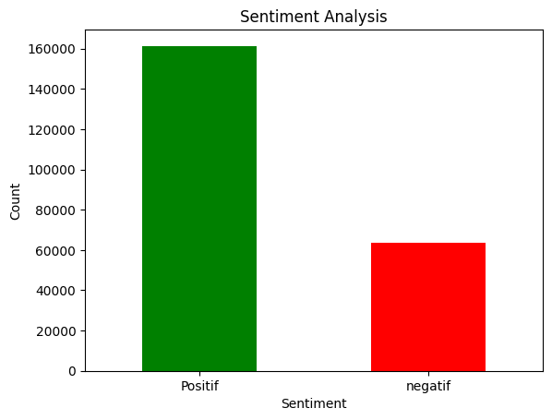
MENGEKSPLOR DATA
Apakah hasil ini sudah cukup baik?

Slide 7
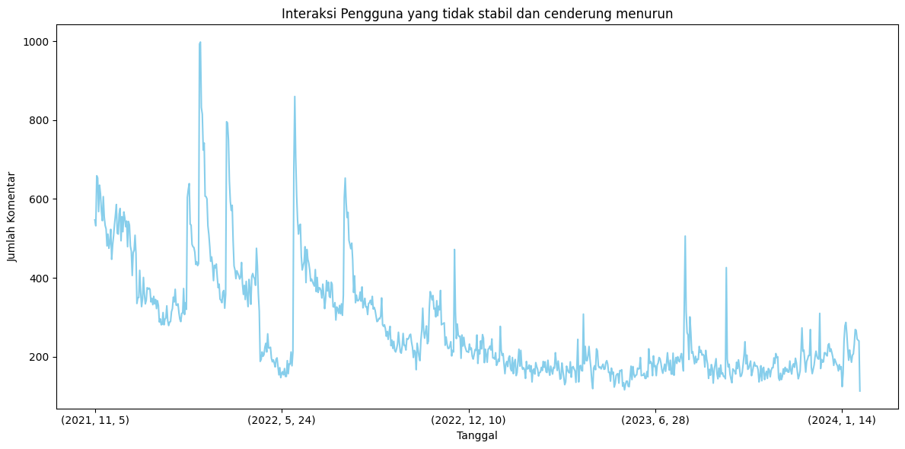
INTERAKSI PENGGUNA
Mari kita lihat dari interaksi pengguna.
Dari tren tersebut menunjukan bahwa interaksi pengguna mengalami penurunan trend, ini akan berpengaruh terhadap kepercayaan, reputasi, Kepuasan pelanggan, dan nilai perusahaan

Slide 8
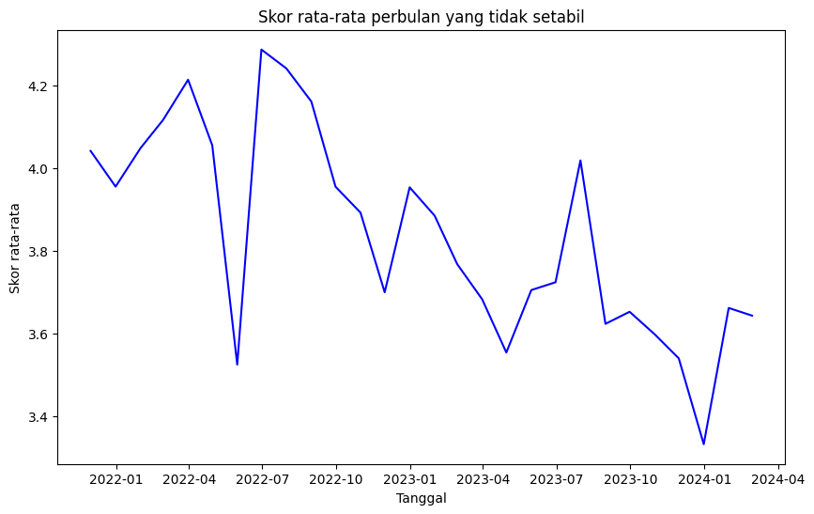
KUALITAS LAYANAN YANG TIDAK KONSISTEN
Ketidakpastian kualitas layanan, Pengalaman pengguna yang tidak konsisten, penurunan tingkat penggunaan, pengaruh terhadap reputasi, kehilangan kepercayaan mitra bisnis.
Tentu hal hal ini akan berpengaruh terhadap kelangsungan bisnis kedepannya

Slide 9
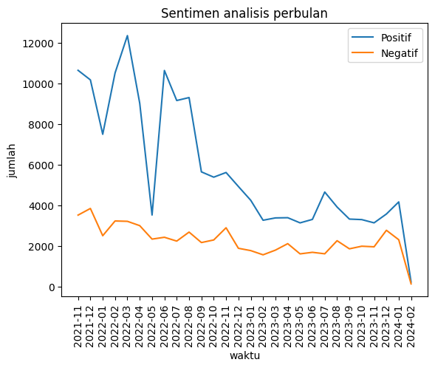
APAKAH GOJEK SUDAH TIDAK KOMPETITIF ?
Penurunan sentimen positif dan peningkatan sentimen negatif bisa disebabkan oleh:
Tren kompetitif
Kualitas layanan
Perubahan kebijakan
Krisis reputasi

Slide 10
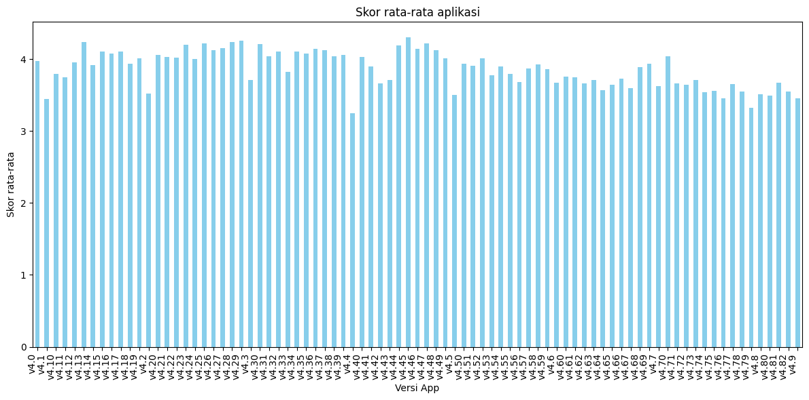
KUALITAS APLIKASI YANG STAGNAN

Slide 11
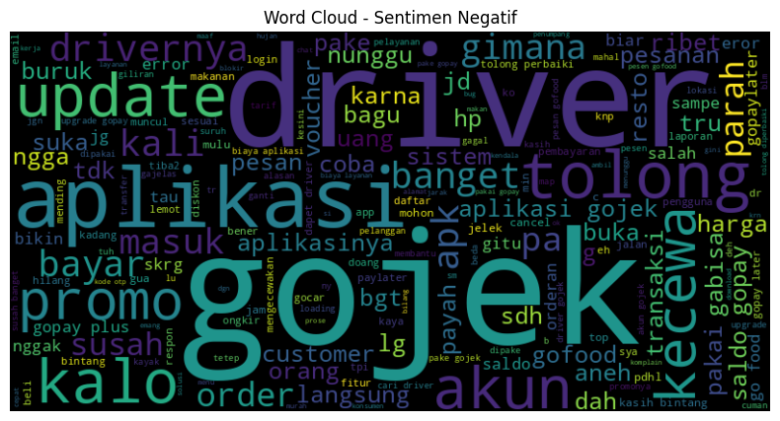
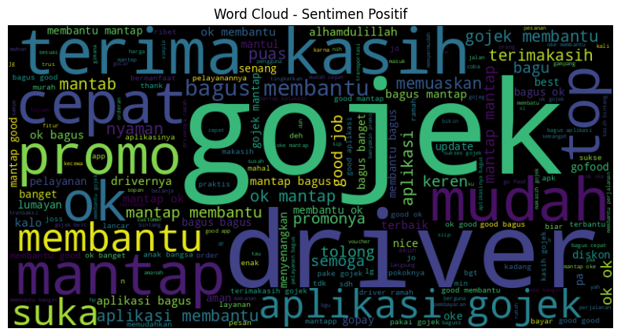
WORDCLOUD

Slide 12
PENERAAPAN METODE SVM
“SVM memberikan fondasi kokoh bagi pemodelan yang presisi, membuka pintu bagi prediksi yang handal dan keputusan yang lebih cerdas. SVM digunakan untuk memprediksi apakah suatu ulasan pelanggan bersifat positif, atau negative berdasarkan teks ulasannya.”

Slide 13
HASIL METODE SVM
 | precision | recall | f1-score | support
Positif | 0.93 | 0.93 | 0.93 | 32230
negatif | 0.83 | 0.83 | 0.83 | 12771
accuracy |  |  | 0.90 | 45001
macro avg | 0.88 | 0.88 | 0.88 | 45001
weighted avg | 0.90 | 0.90 | 0.90 | 45001
Hasil dari model SVM memiliki tingkat akurasi yang tinggi pada 90,.3% , yang artinya model SVM memiliki kemampuan model yang kuat
Accuracy:
0.9032243727917157

Slide 14
TESTING
Test | kalimat | Hasil
1 | promo gojek mantap | Positif
2 | promo gojek mantap, tapi aplikasi sering bermasalah | Negatif
Tebel di atas adalah hasil test menggunaan SVM

Slide 15
REKOMENDASI BISNIS
Total Quality Management (TQM) adalah pendekatan manajemen yang berfokus pada peningkatan kualitas secara menyeluruh dalam semua aspek operasional organisasi.
TQM menjadi fondasi strategis untuk meningkatkan kepuasan pelanggan dan meningkatkan kinerja layanan.
Total Quality Management
(TQM)

Slide 16

BEBERAPA TEMUAN YANG PERLU DI PERBAIKI
Interaksi dengan pengguna yang menurun
Kualitas layanan konsumen yang tidak stabil
Menurunya reputasi perusahaan
Update dari aplikasi yang tidak berdampak positif
Tren kompetitif

Slide 17
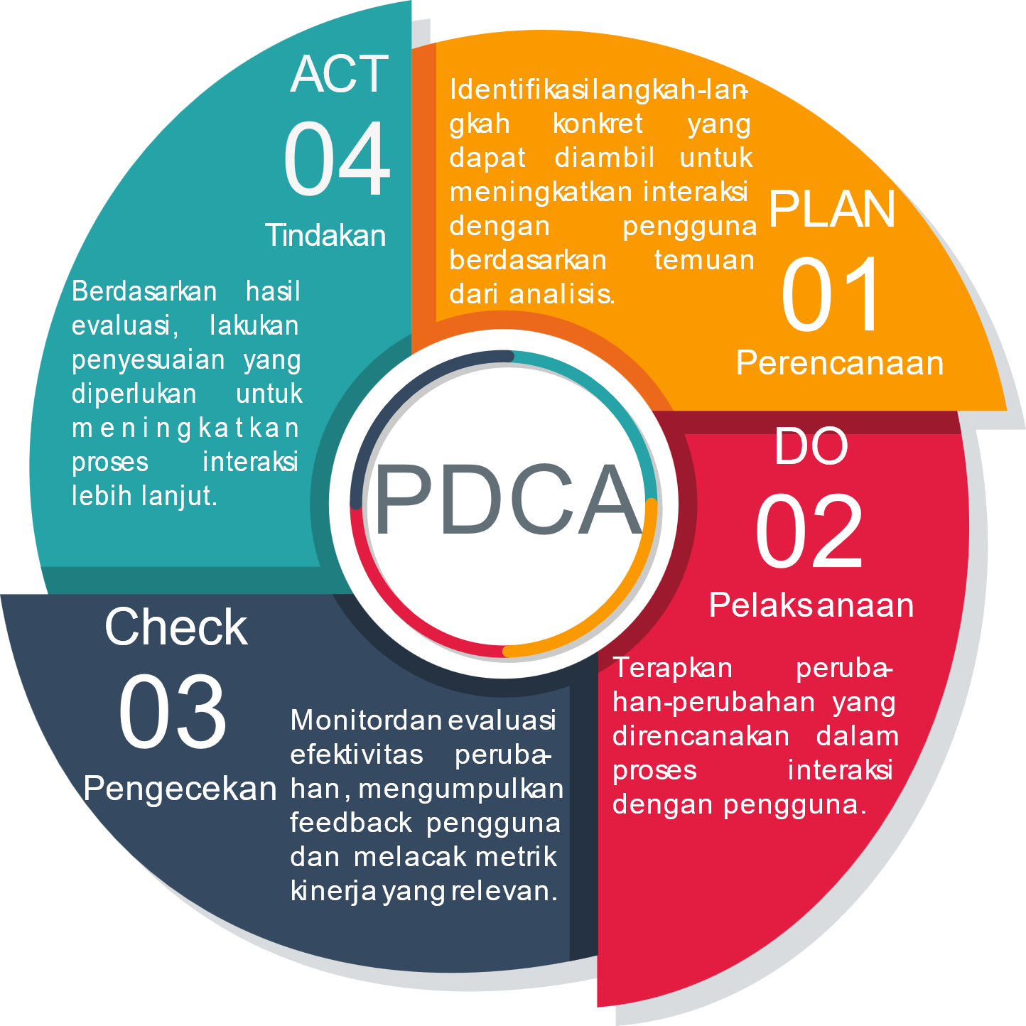
MENERAPKAN SIKLUS PDCA

Slide 18

MELAKUKAN PELATIHAN STAF UNTUK MENINGKATKAN KETERAMPILAN LAYANAN PELANGGAN
Memberikan edukasi terhadap DRIVER ojol tentang tata cara pengambilan atau pemrosesan order sesuai dengan ketentuan terbaru termasuk pelatihan komunikasi, manajemen waktu, dan memberikan resolusi masalah melalui bantuan tim internal melalui aplikasi
Menyediakan pelatihan terhadap customer service yang terfokus dan relevan sesuai dengan sop dan situasi real di lapangan, dan juga tata cara menanggapi komplain customer dengan cara yang lebih baik dengan respon yang lebih cepat

Slide 19
MEMBANGUN PROGRAM PEMULIHAN REPUTASI
Melibatkan pelanggan dan masyarakat dalam proses perbaikan dengan mengadakan survey langsung. Ini sangat memungkingkan untuk membangun hubungan yang lebih kuat dan mampu meningkatkan kepercayaan pelanggan
Sampaikan hasil survei dan langkah-langkah perbaikan yang akan diambil kepada pelanggan dan masyarakat.
Berikan apresiasi kepada responden atas kontribusi dan partisipasi mereka dalam proses perbaikan.
Berikan insentif kepada pelanggan yang terkena dampak masalah untuk meningkatkan loyalitas dan memperbaiki citra perusahaan.

Slide 20



MENGEVALUASI DAMPAK PEMBARUAN APLIKASI
Menggunakan Feedback Pelanggan:
Aktif meminta dan mengumpulkan feedback dari pengguna terkait pembaruan aplikasi, baik itu melalui survei, ulasan online, atau interaksi langsung.
Analisis feedback tersebut untuk mengidentifikasi area-area di mana pembaruan tidak memenuhi harapan pengguna atau memiliki dampak negatif.
Memastikan Pengujian yang Komprehensif Sebelum Peluncuran:
Terapkan proses pengujian yang menyeluruh untuk setiap pembaruan aplikasi sebelum diluncurkan ke pelanggan.
Pastikan pembaruan telah diuji untuk kinerja, keamanan, dan kelayakan fungsional sebelum dirilis ke pasar.

